Slide 1
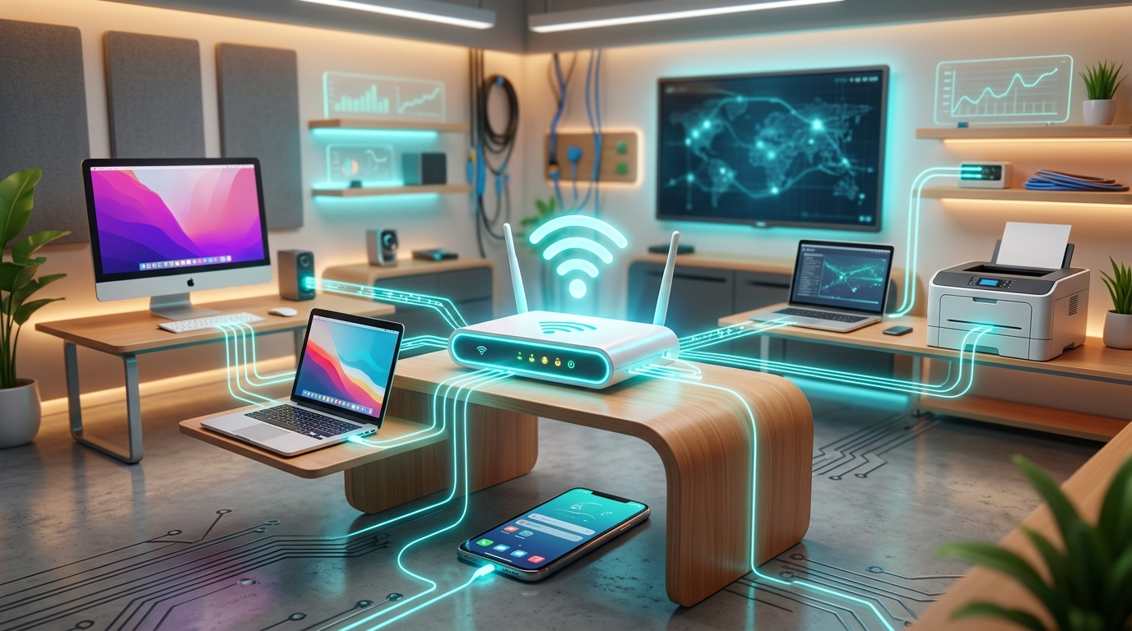
TIN HỌC LỚP 6 • TUẦN 8 • TIẾT 7
BÀI 4: MẠNG MÁY TÍNH
(TIẾT 1) 🌐
Khái niệm mạng • 3 Thành phần của mạng máy tính

Slide 2
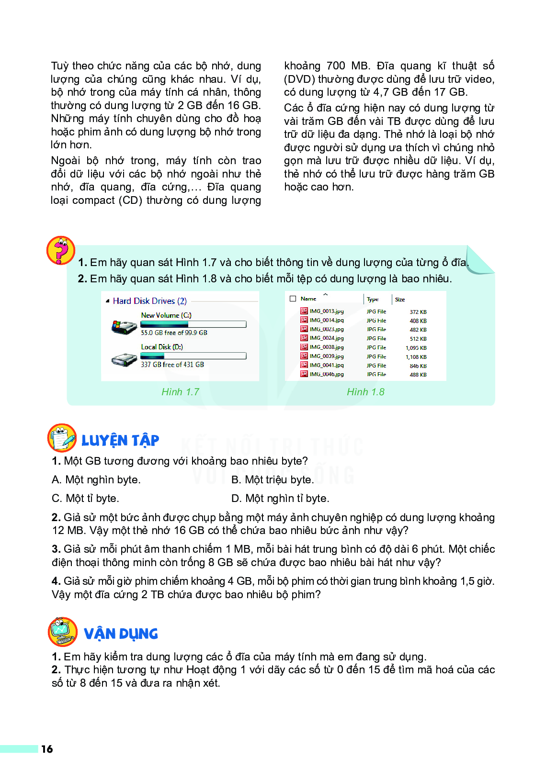
KHỞI ĐỘNG 🚀
30 Máy tính dùng chung 1 máy in như thế nào?
🖨️ Tình huống tại phòng thực hành UNIGO:
• Phòng máy có 30 học sinh nhưng chỉ có duy nhất 1 chiếc máy in.
• Làm thế nào để em ngồi tại máy của mình vẫn có thể in bài kiểm tra ra máy in chung mà không cần cắm USB qua lại?
👉 Kết nối các máy tính thành một MẠNG MÁY TÍNH!

Slide 3
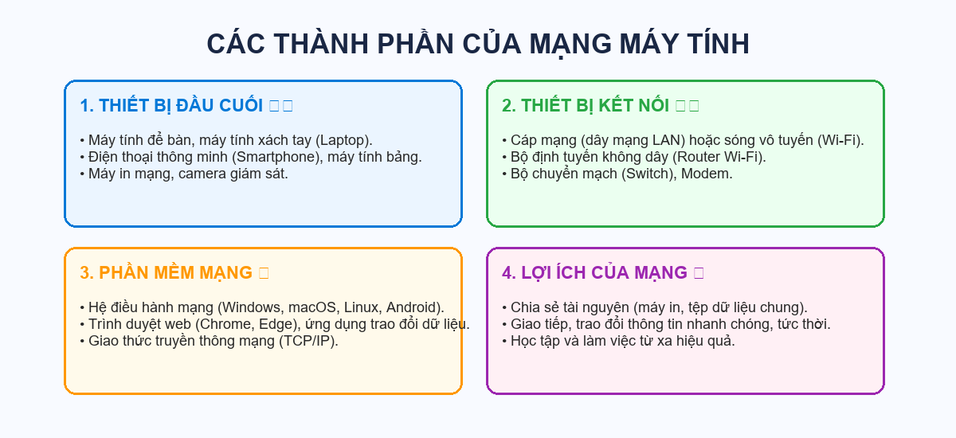
CẤU TRÚC MẠNG 🔍
Ba thành phần cơ bản cấu tạo nên mạng máy tính

Slide 4
LUYỆN TẬP 🎯
Phân loại: Thiết bị đầu cuối hay Thiết bị kết nối?
1. Máy tính xách tay (Laptop)
➔ THIẾT BỊ ĐẦU CUỐI 💻 (Nơi gửi/nhận dữ liệu)
2. Bộ định tuyến Router Wi-Fi
➔ THIẾT BỊ KẾT NỐI 📡 (Định tuyến dữ liệu)
3. Máy in mạng
➔ THIẾT BỊ ĐẦU CUỐI 🖨️ (Thiết bị dùng chung)
4. Dây cáp mạng LAN
➔ THIẾT BỊ KẾT NỐI 🔌 (Đường truyền vật lý)

Slide 5
GHI NHỚ 💡
Những kiến thức trọng tâm em cần nhớ
HỘP KẾT LUẬN — MẠNG MÁY TÍNH 🌟
⭐ Mạng máy tính là tập hợp các máy tính và thiết bị được kết nối với nhau.
⭐ Ba thành phần chính: Thiết bị đầu cuối, Thiết bị kết nối và Phần mềm mạng.
⭐ Thiết bị đầu cuối gồm máy tính, điện thoại, máy in; thiết bị kết nối gồm router, switch, cáp mạng.
⭐ Mạng máy tính giúp trao đổi thông tin và chia sẻ tài nguyên nhanh chóng!

Slide 6

CHÚC MỪNG CÁC EM! 🌐
Tiết sau chúng ta sẽ tìm hiểu về Mạng có dây và Wi-Fi nhé!
Hẹn gặp lại các em ở Tiết 8! 🌟

